Slide 1

Apache Airflow
Presentado por: Carlos Carreño
ccarrenovi@Gmail.com
Enero,2024

Slide 2
Módulo 4: Optimización y Escalabilidad de Tareas con Apache Airflow
Estrategias de optimización de ejecuciones.
Configuración para la escalabilidad de flujos de trabajo.

Slide 3
Estrategias de optimización de ejecuciones
Operadores Avanzados
Escalabilidad
Airflow y Contenedores
Airflow y Kubernetes

Slide 4
Operadores Avanzados
Sensor
Gancho (Hook)

Slide 5
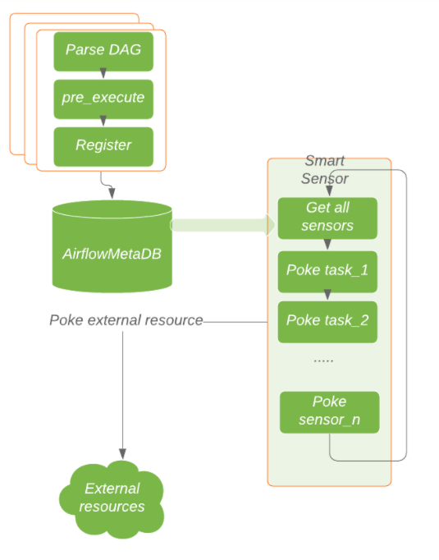
Sensor
El sensor es una variación de un operador que encuentra aplicación en las canalizaciones dirigidas por eventos.
Ejemplos:
PythonSensor espera a que la función devuelva True
S3Sensor comprueba la disponibilidad del objeto por la clave en el bucket S3

Slide 6
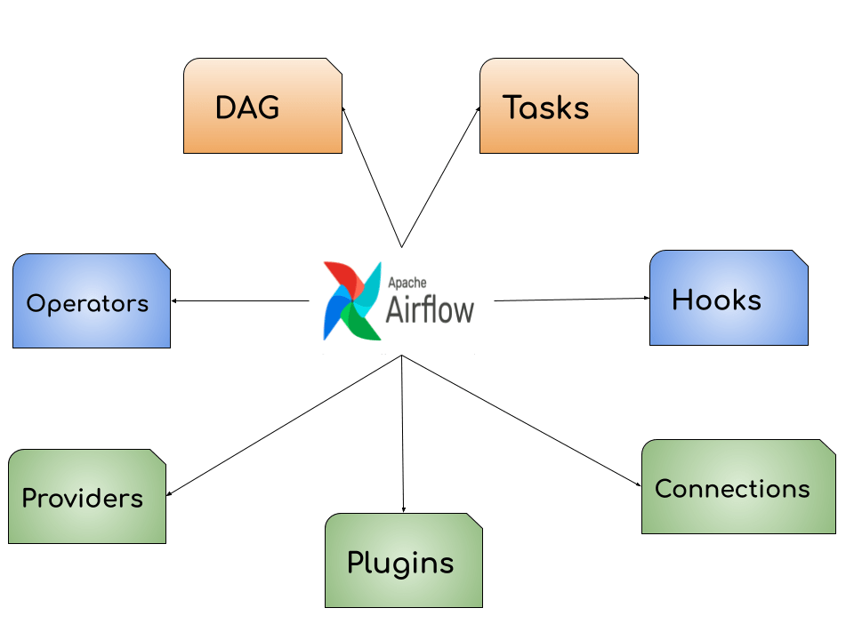
Ganchos (Hooks)
Los ganchos son servicios de terceros que interactúan con plataformas externas (bases de datos y recursos API).
Los ganchos no deben poseer información vulnerable para evitar fugas de datos.

Slide 7
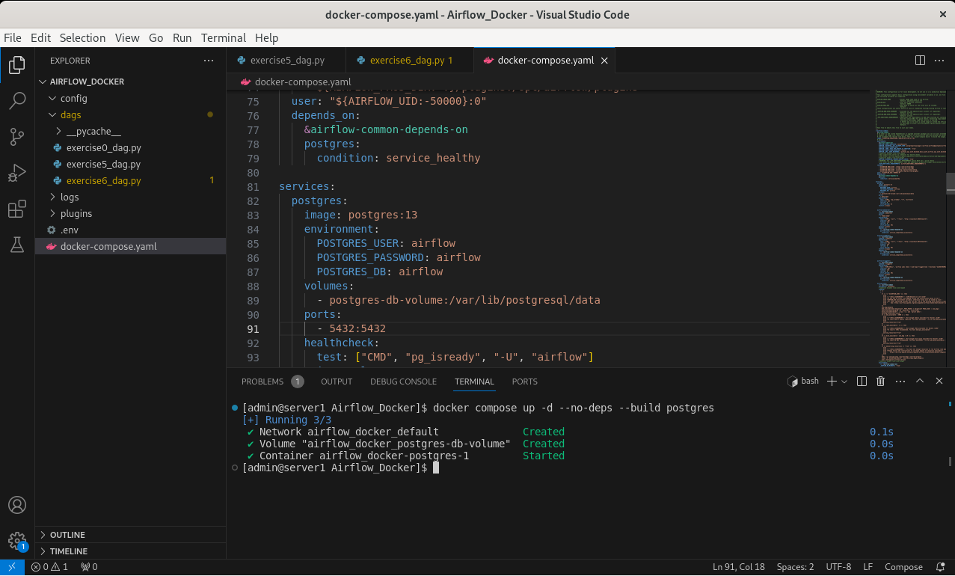
Postgres Connection

Slide 8
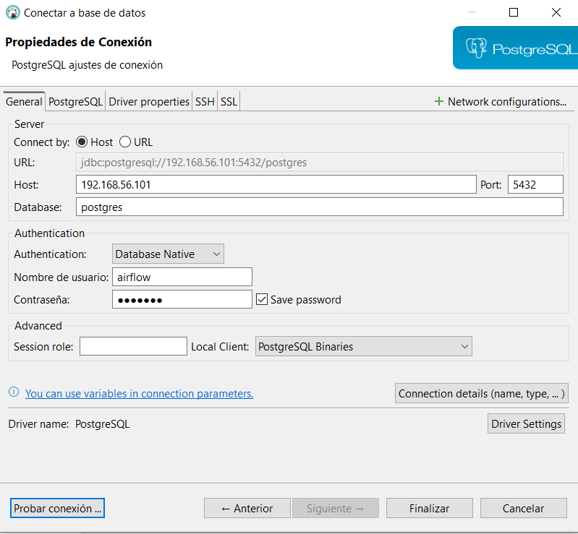
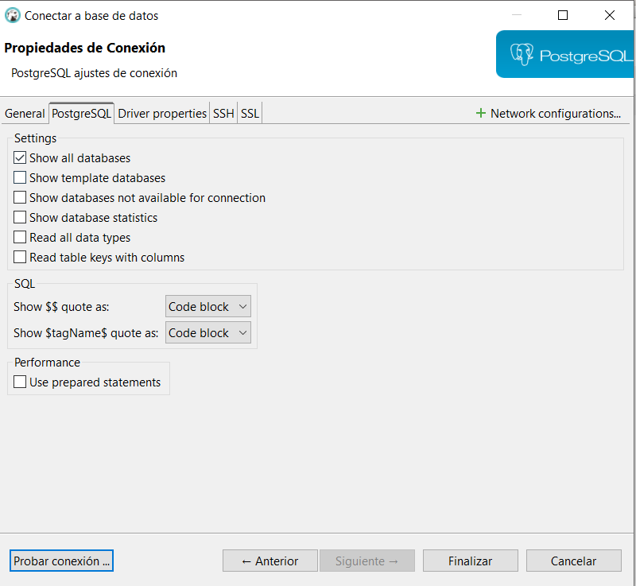
Dbaver Connection
Prueba la conexión a Postgres con Dbaver

Slide 9
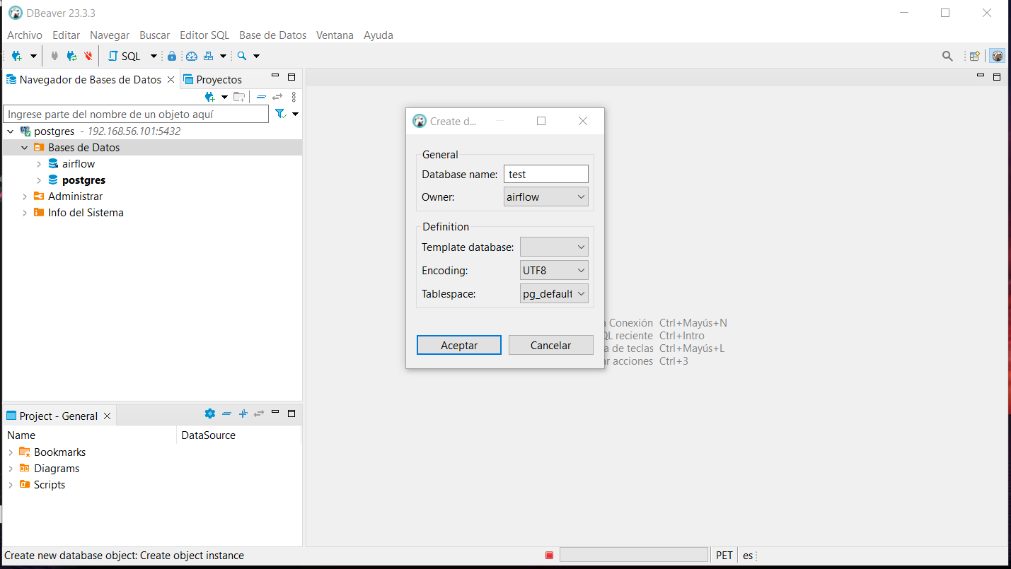
Creación de la base de datos
Crea la base de datos test

Slide 10
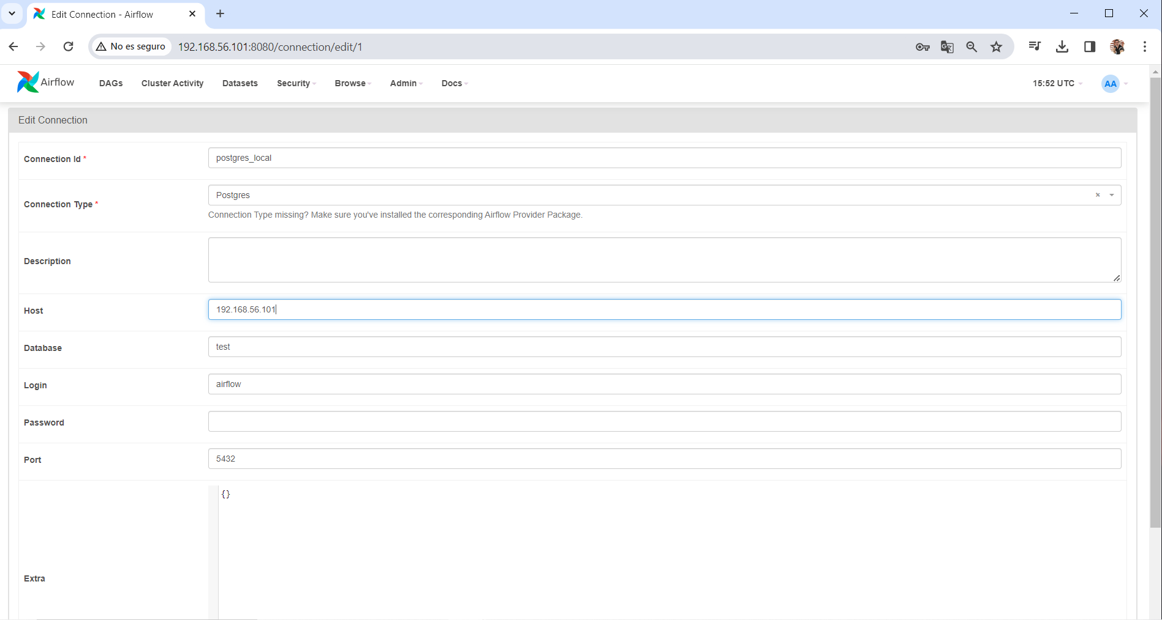
Airflow Postgres Connection

Slide 11
MINIO
Minio es una solución de almacenamiento compatible con AMAZON S3 api
https://min.io/docs/minio/container/operations/install-deploy-manage/deploy-minio-single-node-single-drive.html

Slide 12
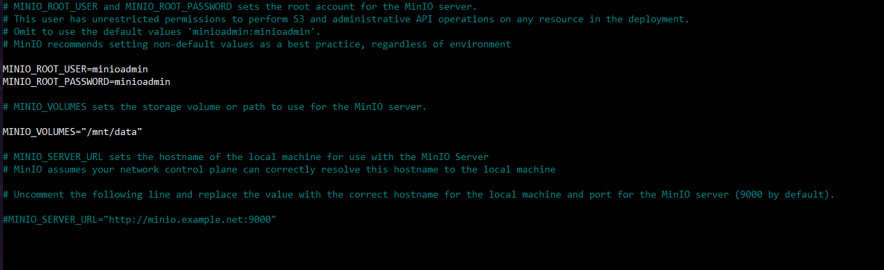
MINIO y Docker
docker pull quay.io/minio/minio:latest
sudo touch /etc/default/minio

Slide 13
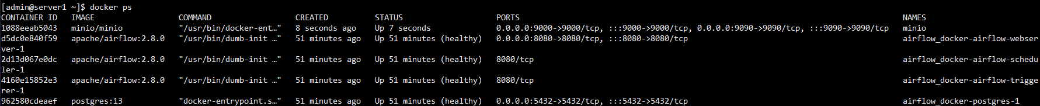
continuación
docker run -dt \
-p 9000:9000 -p 9090:9090 \
-v PATH:/mnt/data \
-v /etc/default/minio:/etc/config.env \
-e "MINIO_CONFIG_ENV_FILE=/etc/config.env" \
--name "minio" \
minio/minio server --console-address ":9090"

Slide 14
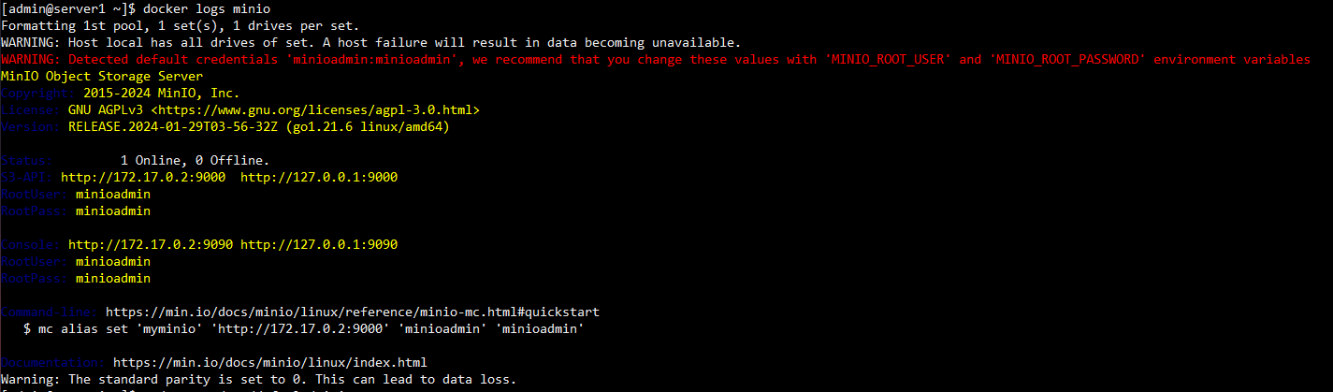
docker logs minio

Slide 15
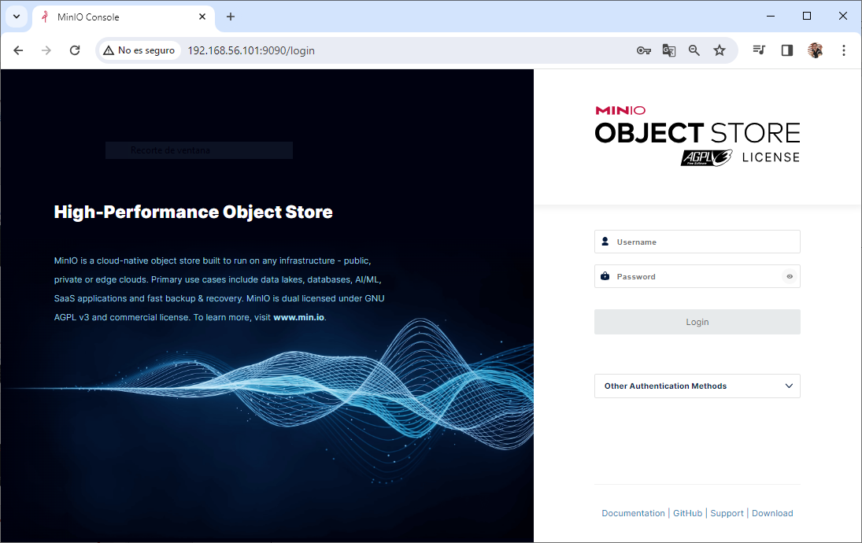
MINIO Console

Slide 16
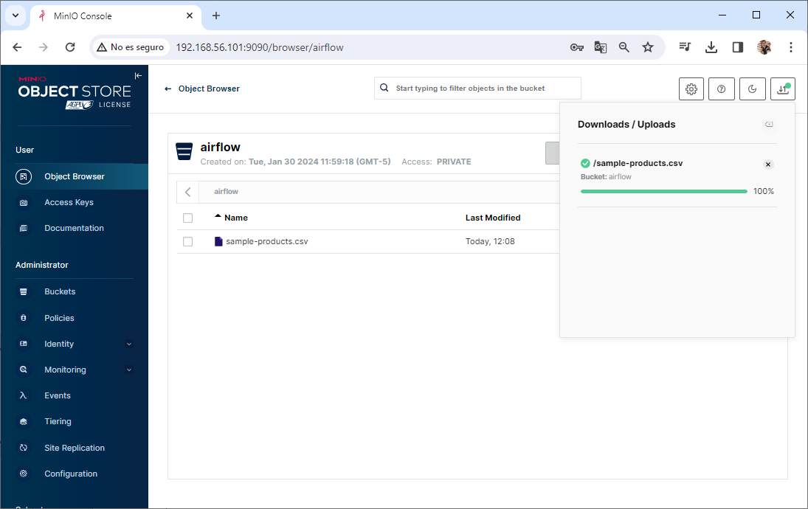
Cargar Archivos al Bucket

Slide 17
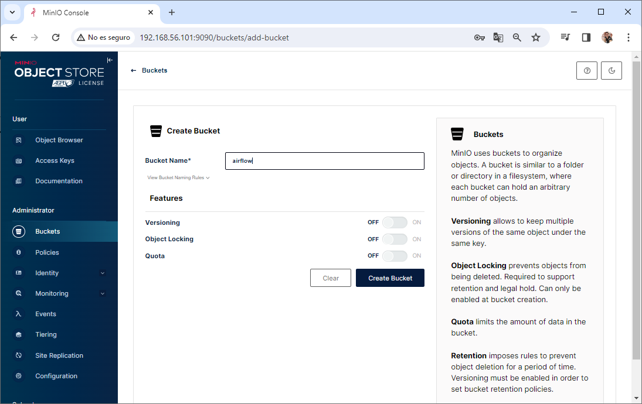
Crea un Bucket

Slide 18

Lab
Despliega MINIO usando contenedores Docker crea el bucket Airflow y carga el archivo sample-products.csv

Slide 19
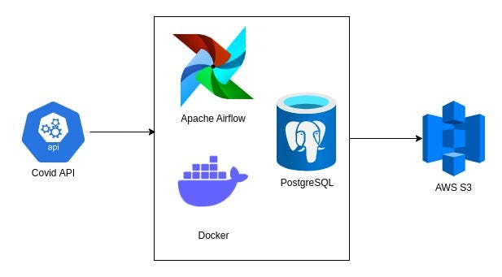
S3 Sensor

Slide 20
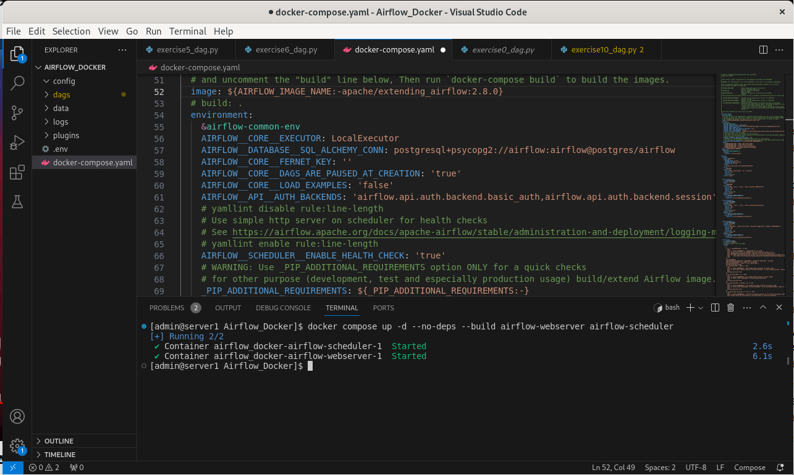
Airflow Soporte S3

Slide 21
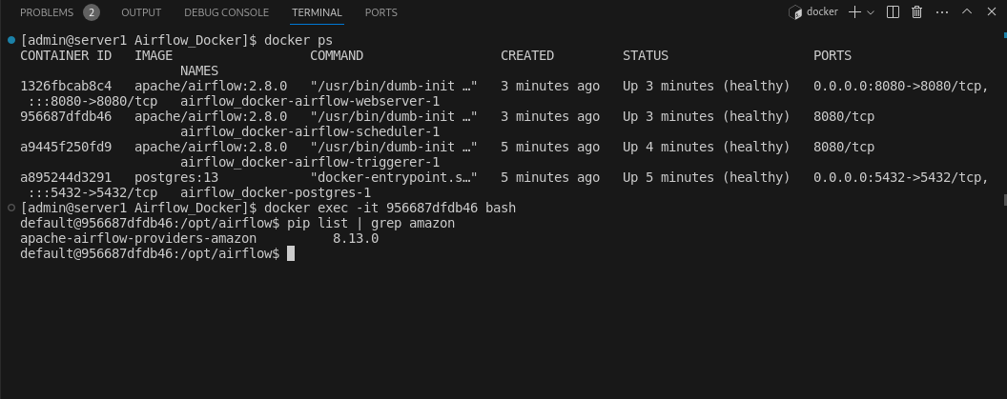
Airflow Container
Abre una sesión ssh en el container de un Airflow Scheduler

Slide 22
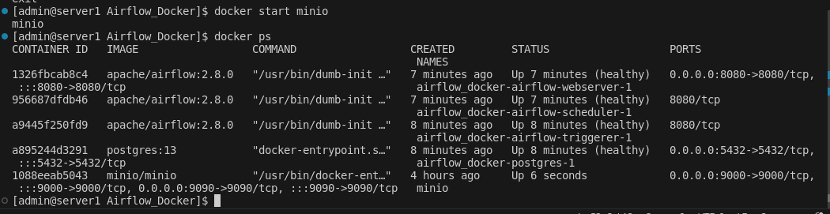
Iniciando MINIO
Inicia el container MINIO

Slide 23
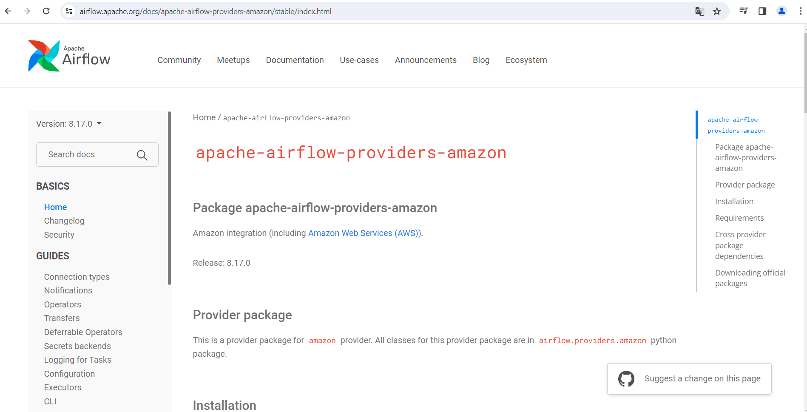
Documentación de Amazon Provider

Slide 27
Escalabilidad
Es la capacidad de aumentar el tamaño de la infraestructura existente (con software o aplicaciones) debido a la carga de trabajo. La escalabilidad se usa comúnmente cuando hay una necesidad de implementar recursos para manejar la carga de trabajo de forma dinámica.
La escalabilidad puede ser vertical, cuando se escala un sistema, u horizontal, cuando se escalan nodos de sistemas, pero no siempre de forma lineal. Las aplicaciones obtienen incremento de capacidad de cómputo para manejar y procesar cantidades mayores de datos, interfaces, transacciones, entre otros, en un momento determinado.

Slide 28
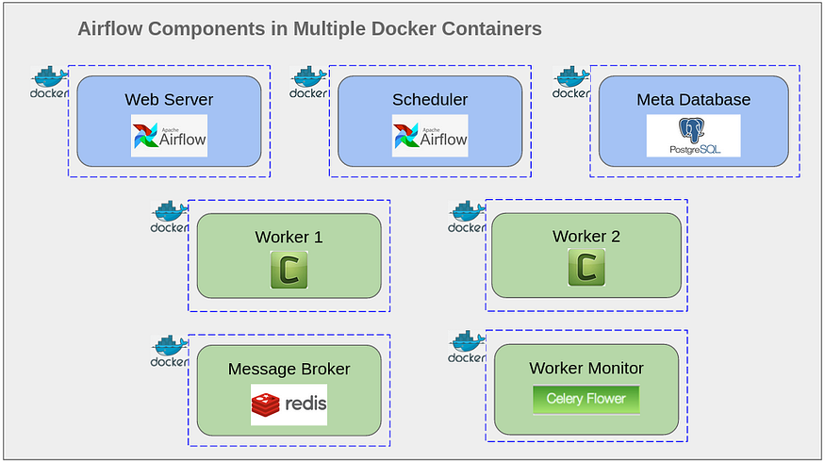
Airflow y Contenedores
Cada componente en un solo contenedor

Slide 29
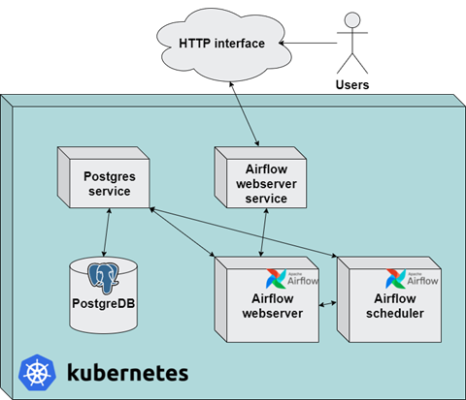
Airflow y Kubernetes
La mejor arquitectura para la alta disponibilidad.

Slide 30
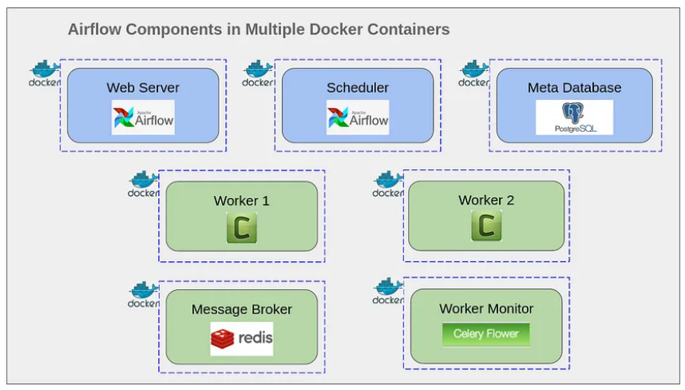
Configuración para la escalabilidad de flujos de trabajo
Aunque Airflow tiene varios ejecutores, el ejecutor Celery es más adecuado para la escalabilidad.

Slide 31
continuación
Airflow tiene tres componentes principales Web server, el Scheduler y la Meta Database.
El Web Server es responsable de la GUI, El Scheduler se encarga de la programación en el tiempo del dag y La Meta Database contiene los datos de la programación.
Celery es usado para la escalabilidad de Airflow añade tres componentes más Workers, Broker y el Monitor de Workers.
Los Workers son utilizados para ejecutar el dag gatillado por el Scheduler, los Workers se distribuyen en múltiples instancias en el clúster. El Broker soporta los procesos asíncronos de Celery.

Slide 32
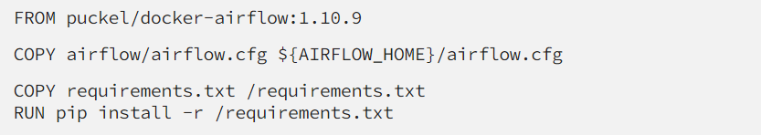
Múltiples Workers
Podemos crear un ambiente de múltiples Workers en un solo host utilizando Docker.
La imagen Docker que usaremos es una imagen modificada de la oficial https://github.com/puckel/docker-airflow
Como en algunos casos se requiere instalar paquetes y cambiar la configuración de airflow.cfg es mejor crear un Dockerfile.

Slide 33
Creando los Contenedores
La mejor opción es usar un archivo manifiesto docker-compose.yaml
Meta Database
Web Server
Scheduler
Redis
Workers
Flower

Slide 34
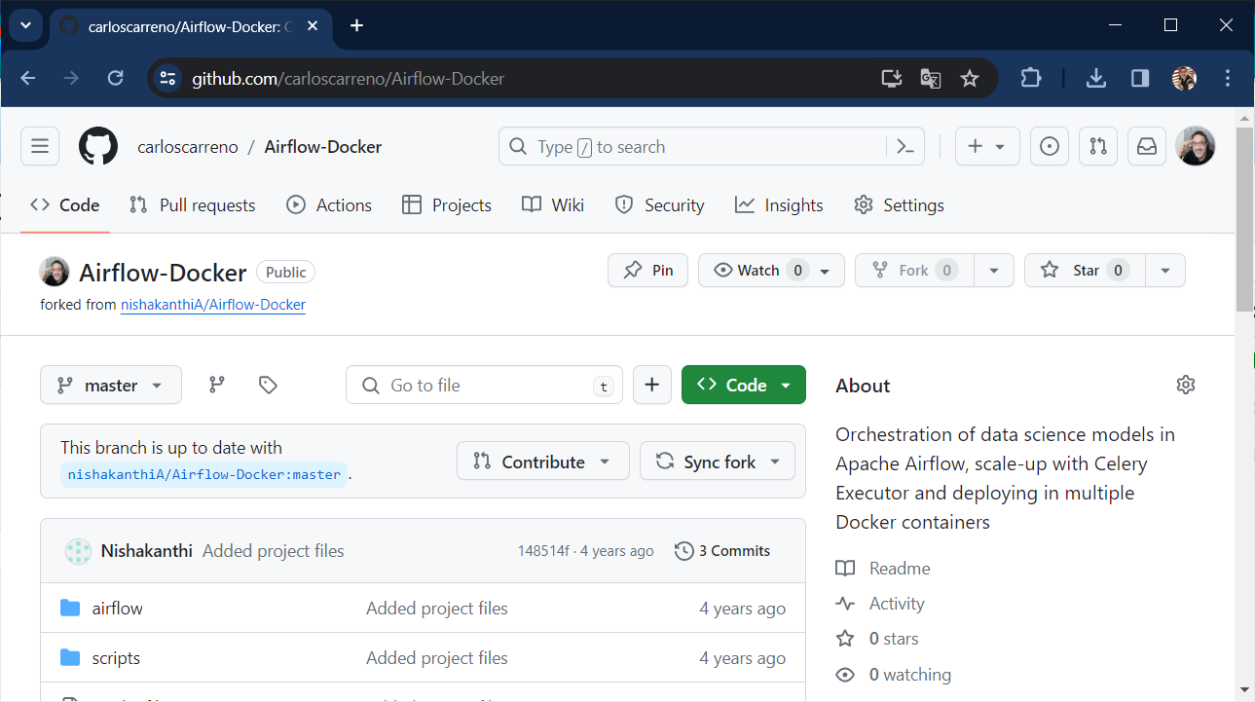
Repositorio de Airflow Multi Worker
URL del Repositorio https://github.com/carloscarreno/Airflow-Docker

Slide 35
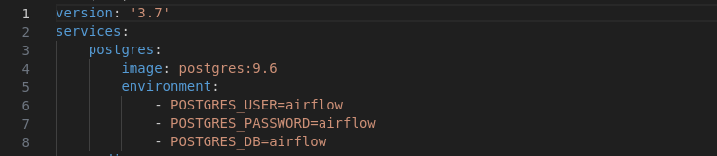
Meta Database
La Meta Database está basada en Postgresql

Slide 36
Redis
Un manejador de datos en cache

Slide 37
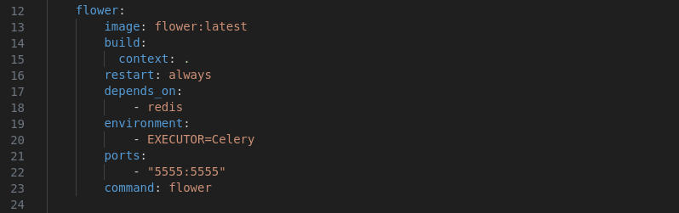
Flower
Ayuda al monitoreo de los trabajos en ejecución

Slide 38
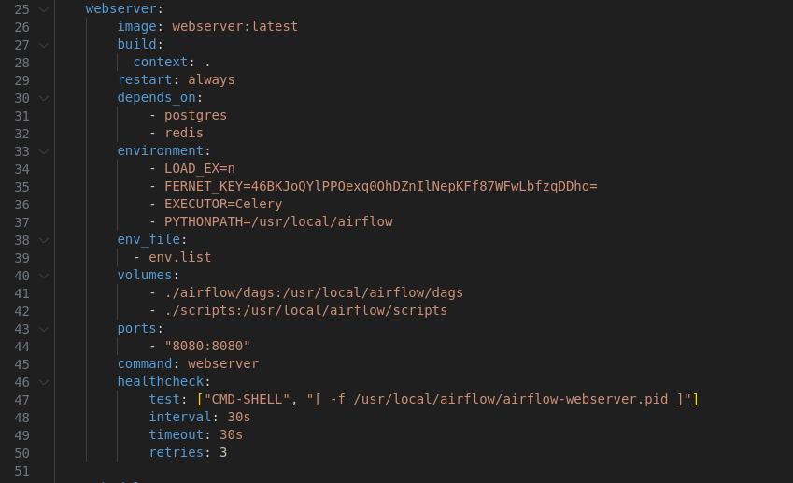
Web Server
Encargado de la interface de usuario

Slide 39
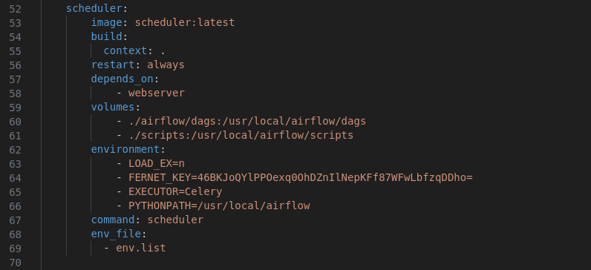
Scheduler
Encargado de la programación en el tiempo de los jobs

Slide 40
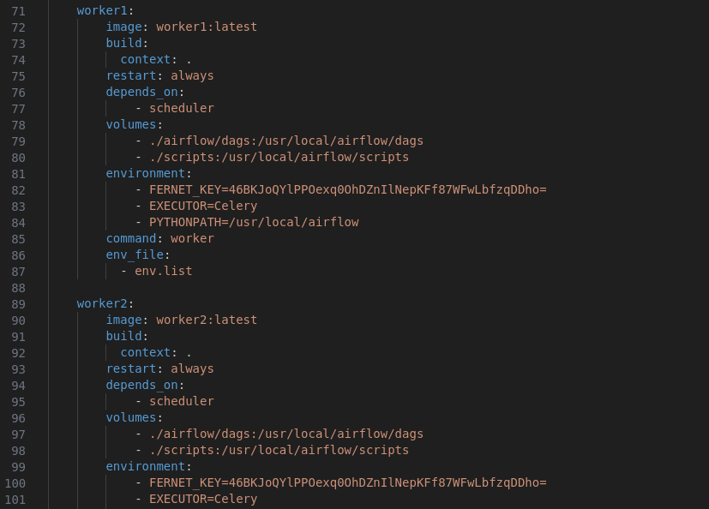
Workers
Los Workers son los que procesan la carga de trabajo

Slide 41
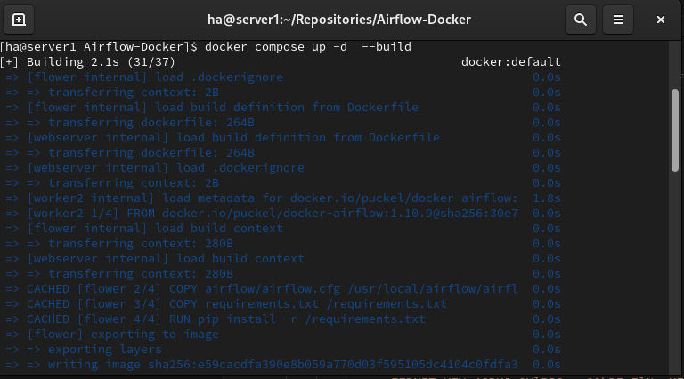
Inicio del Ambiente Multi Worker
Para el despliegue ejecuta: docker compose up -d --build

Slide 42
Monitoreando los contenedores
Start containers : docker-compose up -d -- build
Stop containers : docker-compose down
View Container : docker ps
Go inside a container : docker exec -it <container-id> bash
See logs of a container: docker logs <container-id>
Monitor containers : docker stats

Slide 43
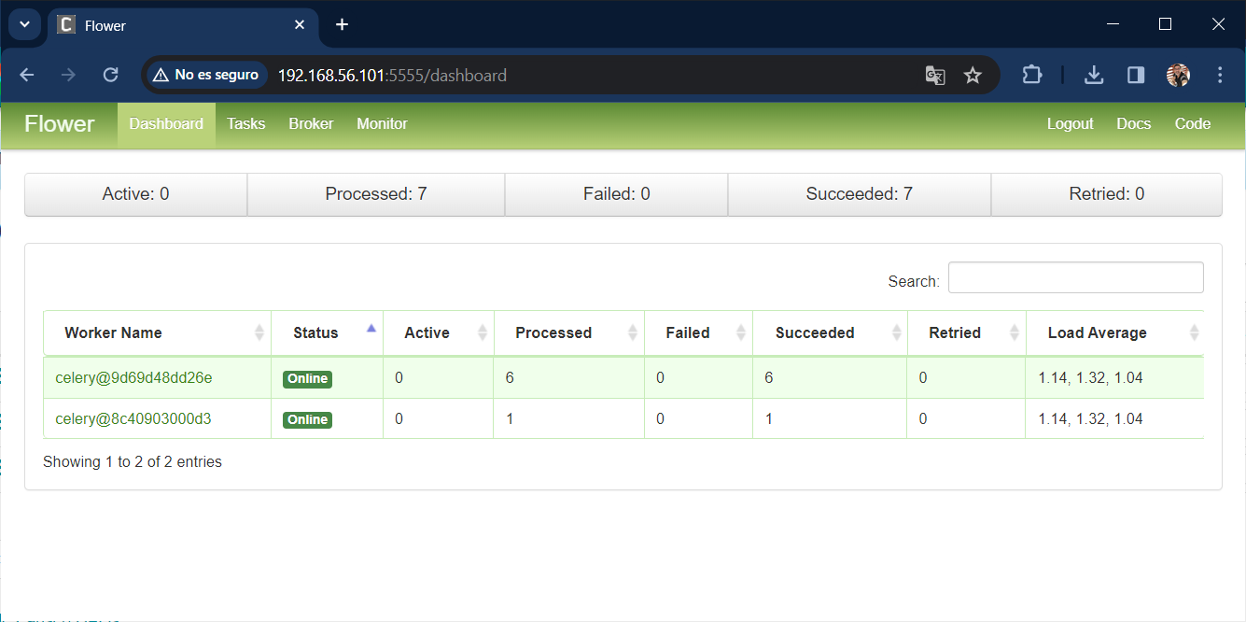
Accediendo a Flower
Abre la URL http://<ip del servidor>:5555/dashboard

Slide 44
Lab
Realiza el despliegue del ambiente Multi Workers de Airflow usando contenedores. Modifica el programa DAG exercise0_dag.py ejecuta varias instancias y monitorea con la consola de Flower

